Slide 1
Развитие креативных способностей у детей дошкольного возраста
Выполнила:
Воспитатель МАДОУ № 33
Мучкина Юлия Федоровна
Воспитатель МАДОУ № 33
Ермакова Мария Викторовна

Slide 2
Формы прикладного искусства:
Лепка из соленого теста
Бумагопластика
Работа природным материалом
Работа с
красками
Плетение из
бумажных
трубочек

Slide 3
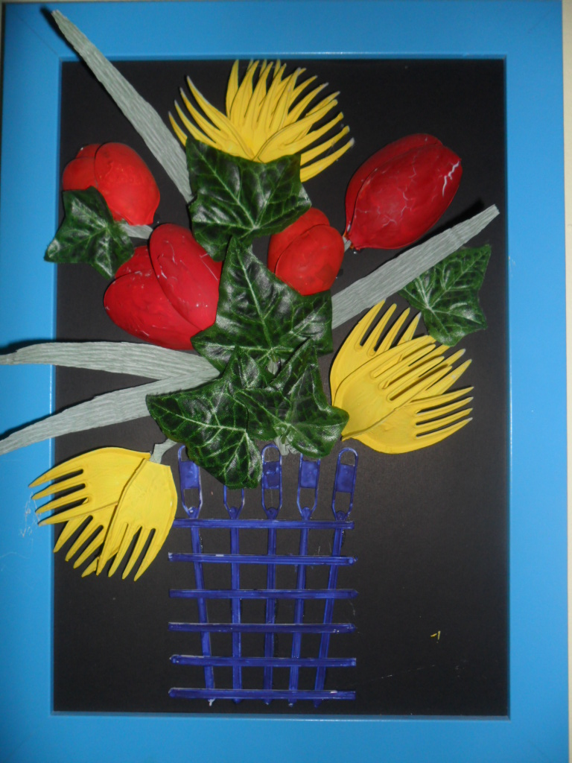

Slide 5
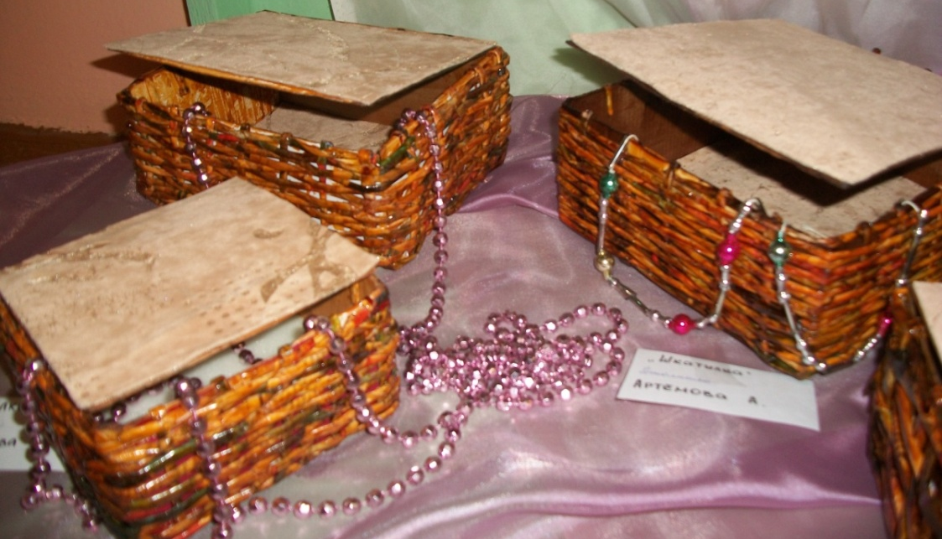
Выставка детских работ

Slide 6
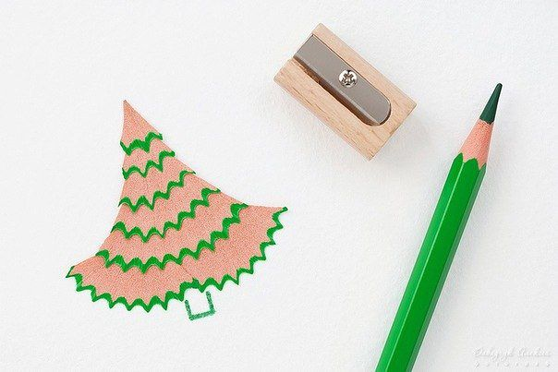

Slide 7
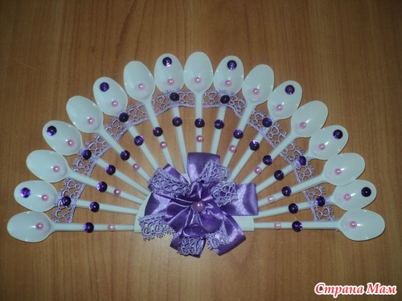

Slide 8
